Slide 1
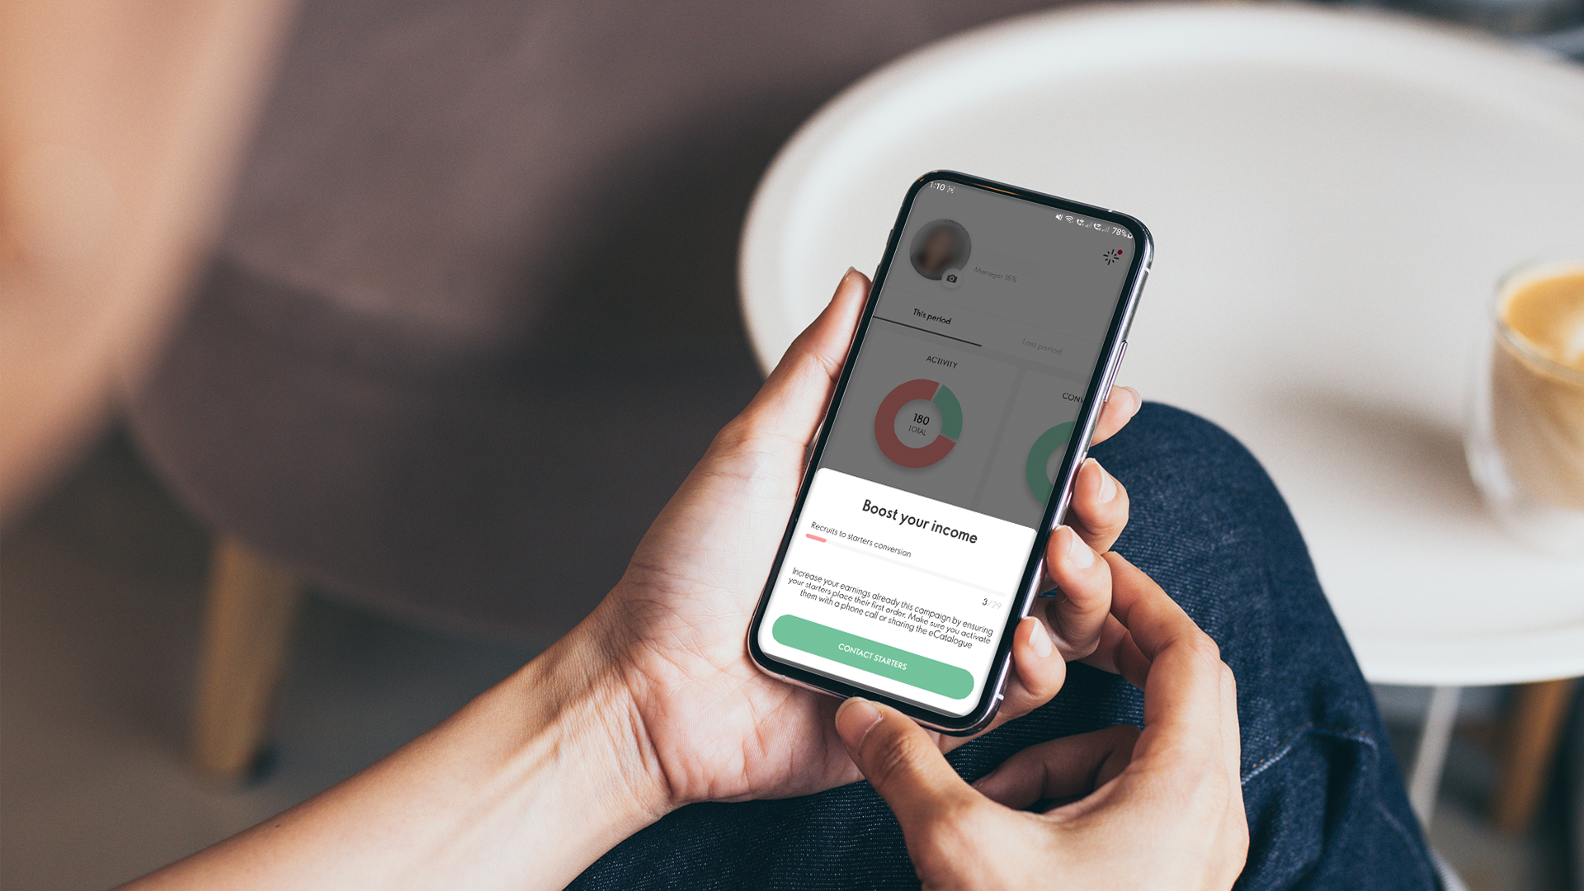
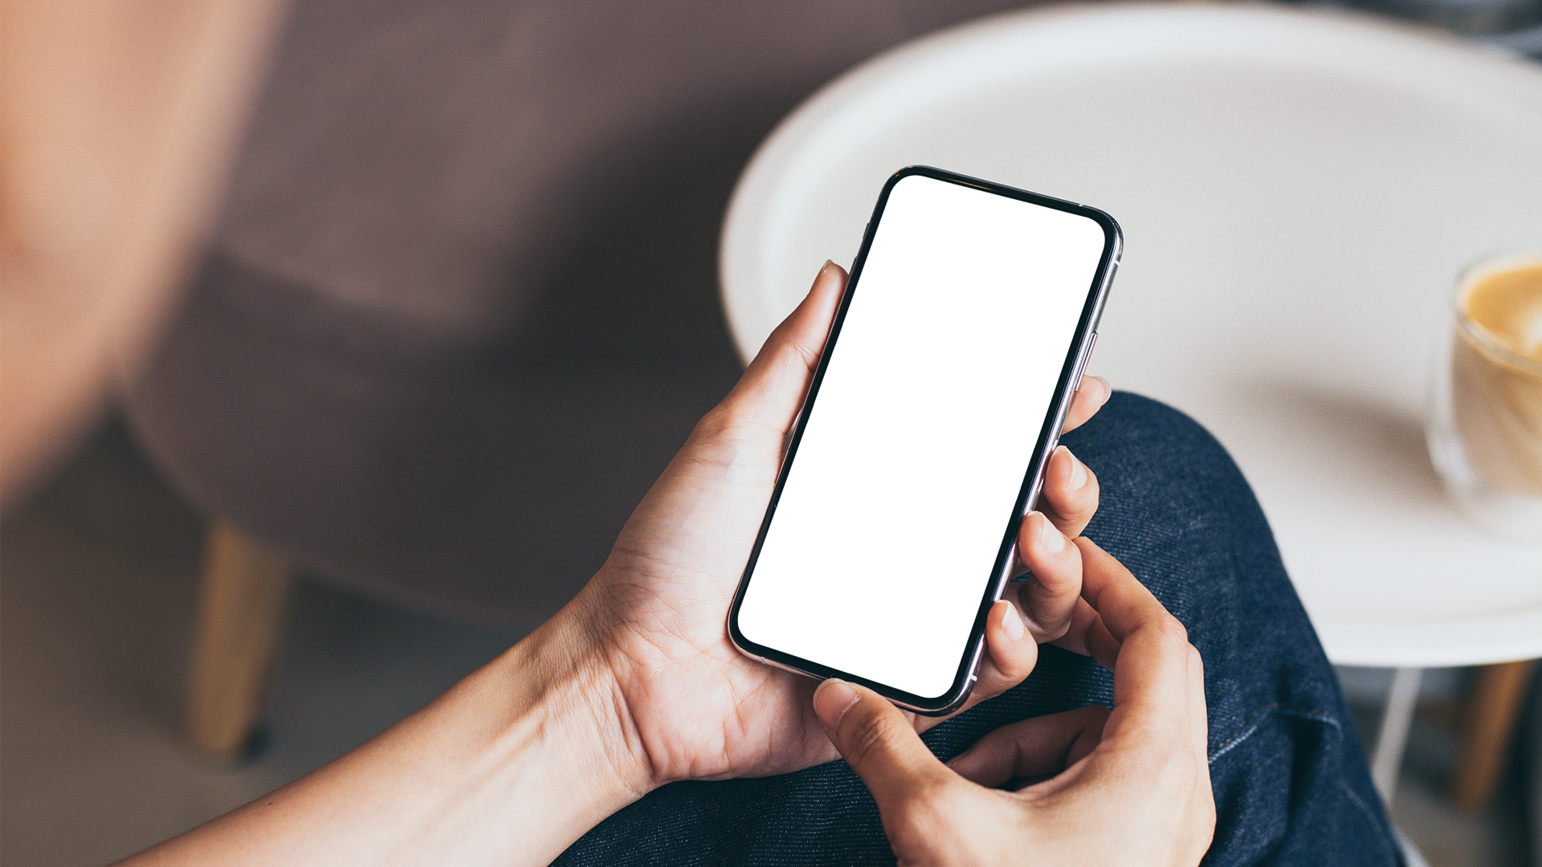


BUSINESS APP
¡NUEVAS!
IMPULSA TU NEGOCIO
NOTIFICACIONES BUSINESS APP

Slide 2
IMPULSA TU TASA DE CONVERSIÓN CON LAS NUEVAS NOTIFICACIONES EN LA BUSINESS APP

Slide 3
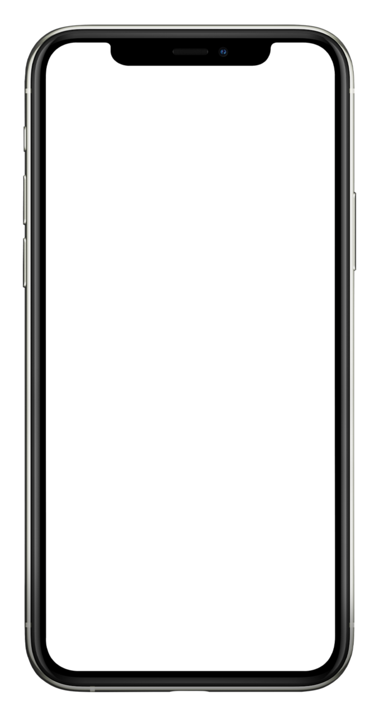

1^{ra} Notificación al Patrocinador
Se envía al Patrocinador con Inscritos que no han realizado pedido.
Una semana después del inicio de Campaña
Ponte en contacto con tus inscritos y envíales el Catálogo digital, para motivarlos a hacer su primer pedido.
¡DISPONIBLE!

Slide 4

2^{da} Notificación al Patrocinador
Se envía al Patrocinador con Inscritos que no han realizado pedido.
72 horas antes del cierre de Campaña
¡La Campaña está a punto de cerrarse! Asegúrate de ponerte en contacto con tus inscritos para compartirles el Catálogo digital.
¡DISPONIBLE!

Slide 5

3^{ra} Notificación al patrocinador
Se envía al Patrocinador con Inscritos que no han realizado pedido.
48 horas antes del cierre de Campaña
Quedan pocos días de campaña; aún estás a tiempo de reclutar a tus inscritos.
Comparte el Catálogo digital con ellos, ¡lo antes posible!
¡DISPONIBLE!

Slide 6

Enviado a Líderes con ”Perfil de Líder" en la Business App, que tienen Socios con al menos 1 Inscrito no Reclutado
Notificación de Inscritos en Grupo Personal
72 horas antes del cierre de Campaña
Como Líder podrás ver a los Patrocinadores con al menos 1 inscrito en tu Grupo Personal, el canal de comunicación de tu preferencia para contactarlos y motivarlos a mejorar sus tasas de conversión.
¡DISPONIBLE
EN MAYO!

Slide 7
IMPULSA TU TASA DE CONVERSIÓN CON LAS NUEVAS NOTIFICACIONES EN LA BUSINESS APP

